Slide 1

전이성 거세 저항성 전립선암 예측
50개 팀이 참가

Slide 2
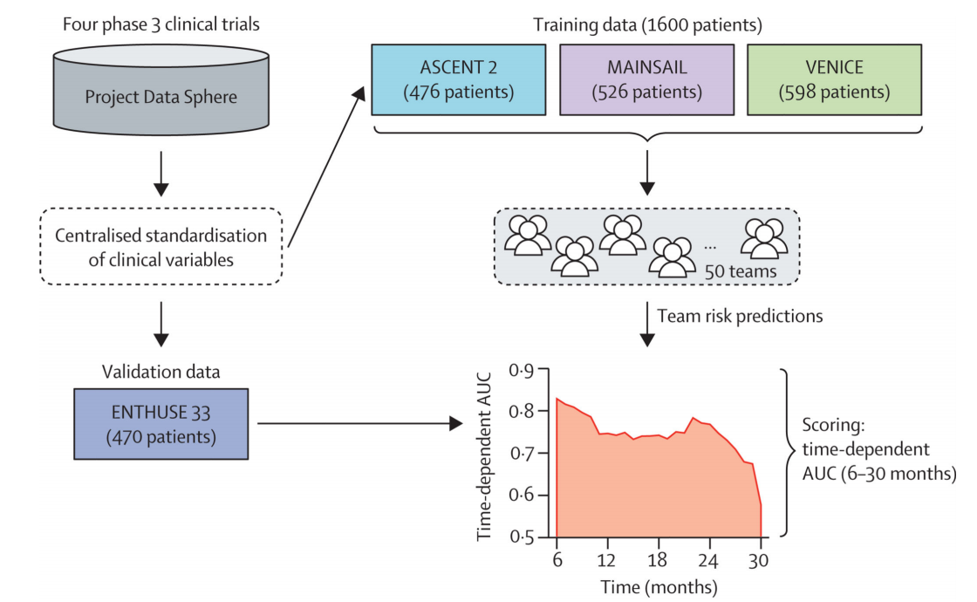
Data
ASCENT2, MAINSAIL, VENICE데이터가 훈련용
ENTHUSE 33은 validation을 위해 공개하지 않음.

Slide 3
Data
ASCENT2라는 임상 시험으로 부터 476 명.
MAINSAIL 임상 시험으로부터 526 명
VENICE라는 임상 시험으로부터 598명
ENTHUSE 33 trail docetaxel, placebo, 470 대상
인구학적 특징, 실험결과,Medical history, 병변 부의, previous tratement 등의
150개의 Clincial 변수

Slide 4
Summary
1.성능의 척도
-IAUC (time dependent AUC)
2.가장 좋은 성능의 모델
-앙상블 Penalized cox regression
3.해당 모델의 의의
-Immune biomarker 변수 + 신장기능 변수의 상호작용
-immune biomarker 변수 + 간장변수의 상호작용

Slide 5
Issue
1.IAUC(time dependent AUC)
2.Data curation 과정
-PCA를 통한 데이터 셋의 유사도 검증
3.변수간의 Network를 활용한 변수 선택 + 상호작용 변수 확인
4.Bootstraping
5.Penalized regression

Slide 6
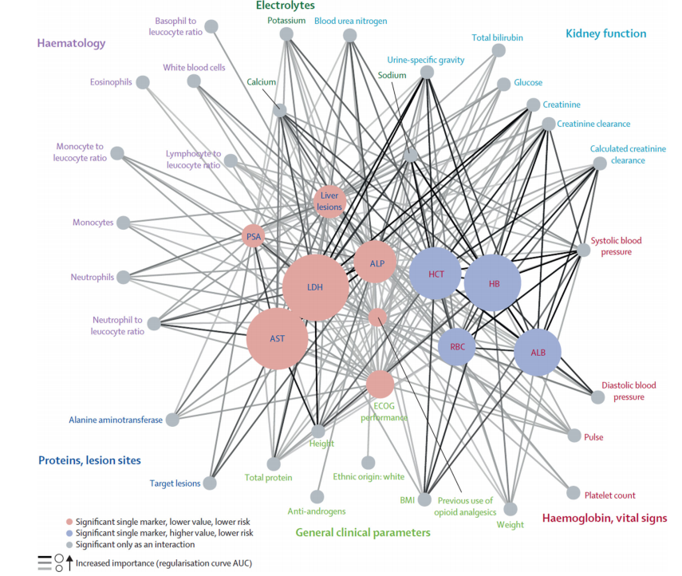
Issue
This importance was calculated as the area under the curve (AUC) of the penalised model predictors, as a function of penalisation parameter λ

Slide 7
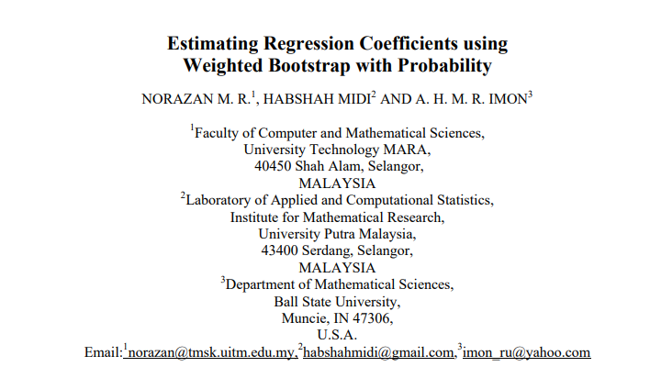
Bootstrap

Slide 8
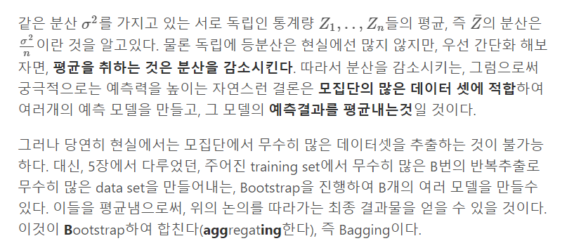
Bootstrap
Original Data에서 복원 추출을 -> Training data수의 확장
예) 데이터 분포가 고르지 않는 경우
-전이성 암 100명, 비전이성 암 1000명
예) Over-fitting 방지(Bagging)
-여러개의 모델을 만들어서 model ensemble(평균)
-Voting
예) 회귀 계수, 분산, 신뢰구간 추정

Slide 9
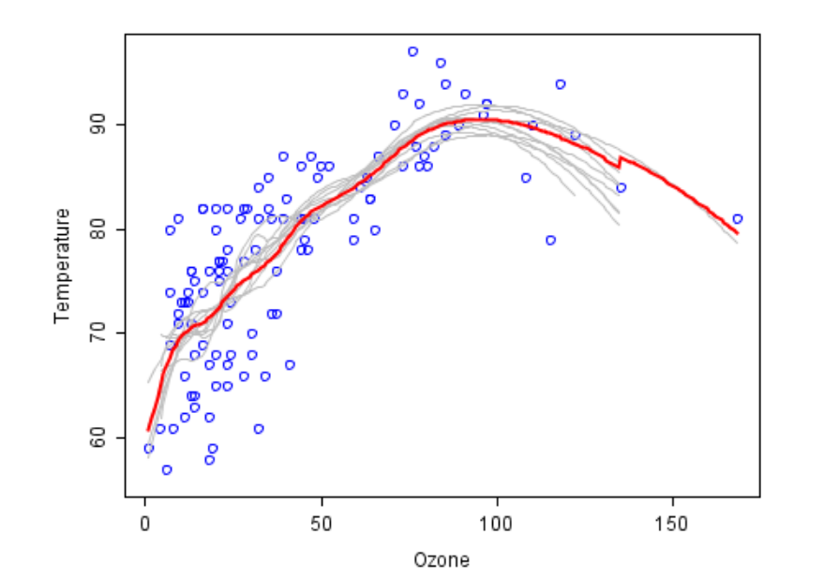
Bootstrap
예) Over-fitting 방지(Bagging)

Slide 10
Bootstrap
단점
Outlier에 많은 영향을 받음.
Resampling을 하다보면, Outlier가 많이 뽑힐 수 있음
->
Bootstrap을 통해 계산된 추정치들(분산, 신뢰구간)이 안좋아질 수 있음.
이를 방지하기 위함
-Diagnostic-Before Bootstrap, Weighted Bootstrap with Probability(WBP)

Slide 11
Bootstrap
Resamling residuals :
Model의 shape는 어느 정도 신뢰하나, 잔차의 분포에 대해서는 어떤 가정도 하지 않는다.
Resampling cases :
Model이 shape, 그리고 잔차의 분포에 대해서도 어떤 가정 그리고 신뢰도 하지 않는다. 각각의 관측값을 독립적으로 볼 뿐이다.

Slide 12
Bootstrap
Resamling residuals :
Model의 shape는 어느 정도 신뢰하나, 잔차의 분포에 대해서는 어떤 가정도 하지 않는다.
Resampling cases :
Model이 shape, 그리고 잔차의 분포에 대해서도 어떤 가정 그리고 신뢰도 하지 않는다. 각각의 관측값을 독립적으로 볼 뿐이다. 즉 가장 안전한 방법이다.

Slide 13
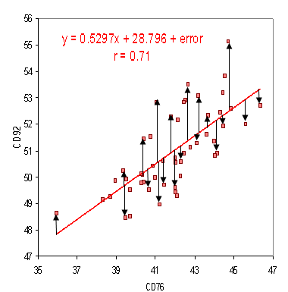
Bootstrap

Slide 14
Bootstrap
Which Bootstrap??
Resamlping cases가 가장 안전한 방법이나, 항상 쓰는 것은 아니다.
-> Bias-Variance trade off의 문제
1)Resamlping cases -> 큰 분산, 작은 편차
2)Resampling residuals -> 적은 분산, 큰 편차

Slide 15
Bootstrap
Which Bootstrap??
Original data set에서 만든 모델이 정확하다면(알 수 없음)
-> Resampling residual이 Good
Original data set에서 만든 모델이 부정확하다면(알 수 없음)
-> Resampling cases가 Good

Slide 16

Bootstrap_종류
1.Residual resampling(fixed-x resampling)
-전체 데이터 셋을 이용하여 회귀 계수와 잔차를 구한다.
-잔차를 복원 Random sampling 한다.
-
-이를 반복하여 회귀 계수의 집합을 구한다.

Slide 17
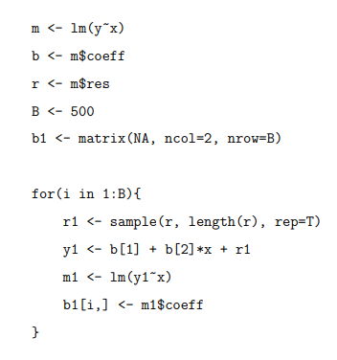
Bootstrap_종류
1.Residual resampling(fixed-x resampling)

Slide 18
Bootstrap_종류
2.Case-resampling
-우리가 흔히 하는 Bootstraping
-데이터를 복원 Random sampling한다.
-회귀 계수를 추정한다
-이를 반복하여 회귀 계수의 집합을 구한다.

Slide 19


Bootstrap_Diagnostic-Before Bootstrap
1)Bootstrap을 하기 이전 Outlier제거
2)Outlier는 Robust reweighted least squres(RLS) residuals를 통해 추출
(n=sample size, p=number of regression coefficients)
3)Residual resampling을 통해 회귀 계수의 집합을 구한다.

Slide 20

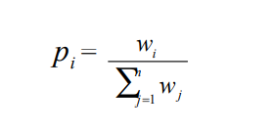

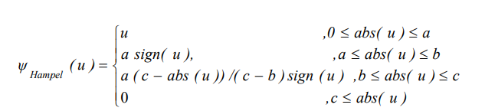

Bootstrap_Weighted Bootstrap with Probability
1)Original Data set에서 LMS(least median squares)를 통해 잔차를 구한다
2)

Slide 21
Bootstrap_Weighted Bootstrap with Probability
Least median squares method
1)일반적인 회귀 모형과 달리 이상치나, 회귀 분석의 일반적인 가정들의 위반에 많은 영향을 받지 않는 방법
2) 이상치를 찾을 때 종종 이용 된다.

Slide 22
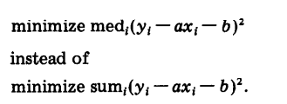
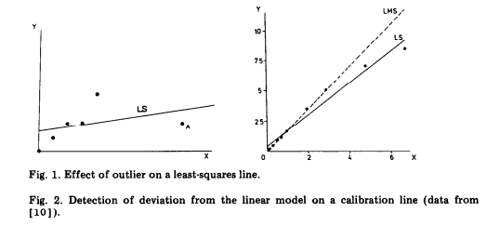
Bootstrap_Weighted Bootstrap with Probability
Least median squares method

Slide 23
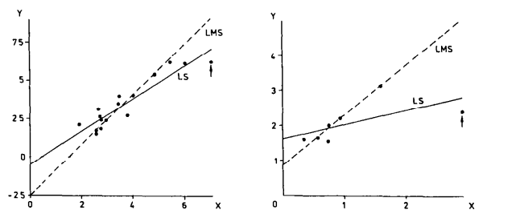
Bootstrap_Weighted Bootstrap with Probability
Least median squares method

Slide 24
Bootstrap_Weighted Bootstrap with Probability
Least median squares method
->일반적인 회귀선(LS)과, LMS의 회귀선이 많이 다르다면,
극단적인 이상치가 존재
->소수의 actual outliers를 찾는 것을 추천.

Slide 25

Bootstrap_Weighted Bootstrap with Probability
3)위에서 구한 잔차와, 각 잔차에 대한 확률값을 이용하여
fixed-x resampling을 한다.
4)회귀 계수의 집합을 구한다.
5)회귀 계수를 구한다.

Slide 26
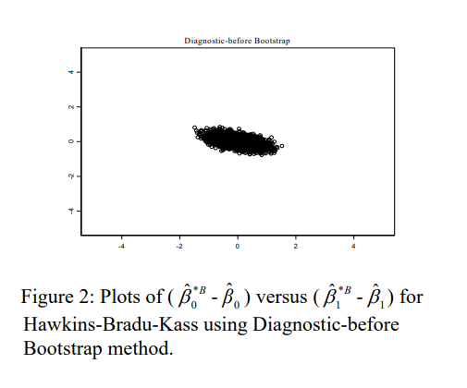
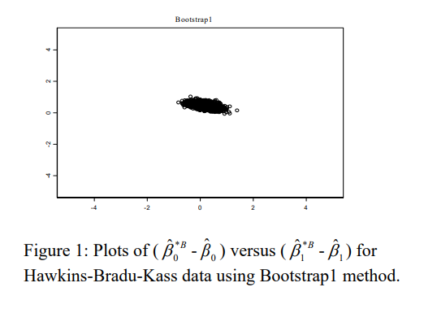
Bootstrap_Weighted Bootstrap with Probability

Slide 27
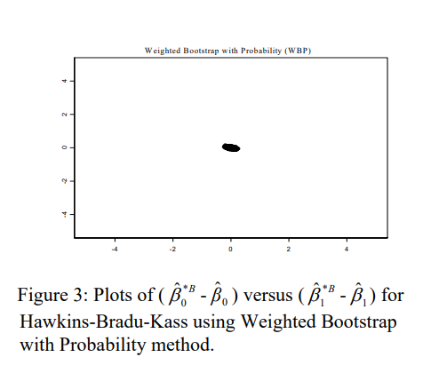
Bootstrap_Weighted Bootstrap with Probability

Slide 28
Penalized regression
P개의 독립변수에 대한 회귀분석 -> 2^P개의 회귀 모형 적합
-> 너무 많은 시간 소요
->Shrinkage방법
Shrinkage란?
1)계수추정치를 제한
2)Training data의 변화에 따른 계수의 변화(편차) 감소 -> Overfitting방지
3)불필요한 계수는 0에 가까워짐 -> 다중공선성 방지

Slide 29
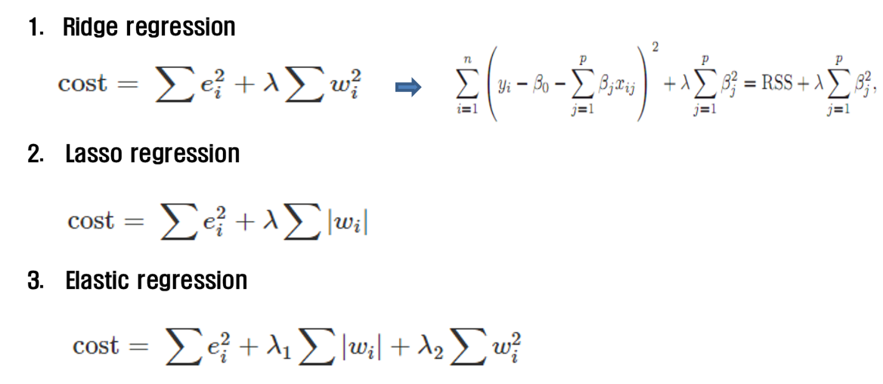
Penalized regression

Slide 30
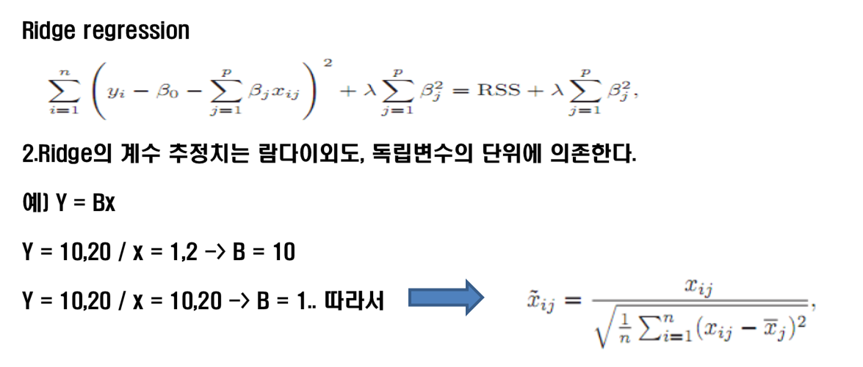
Penalized regression

Slide 31
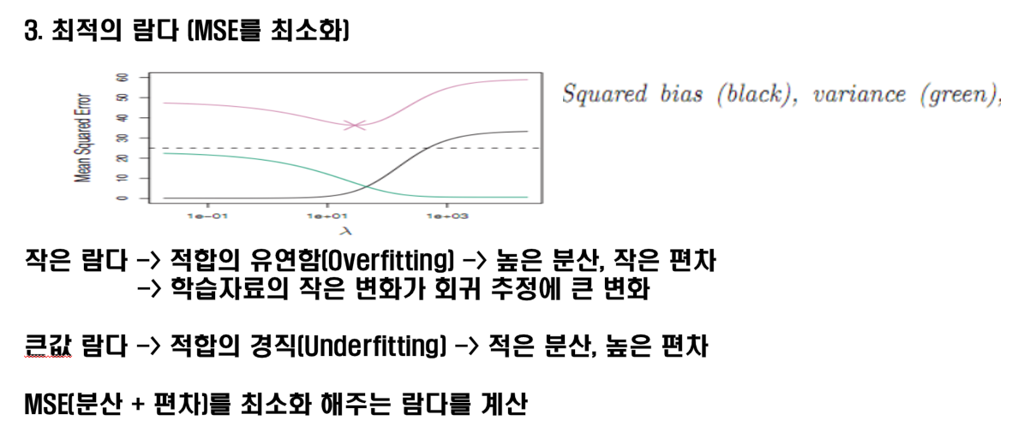

Penalized regression

Slide 32
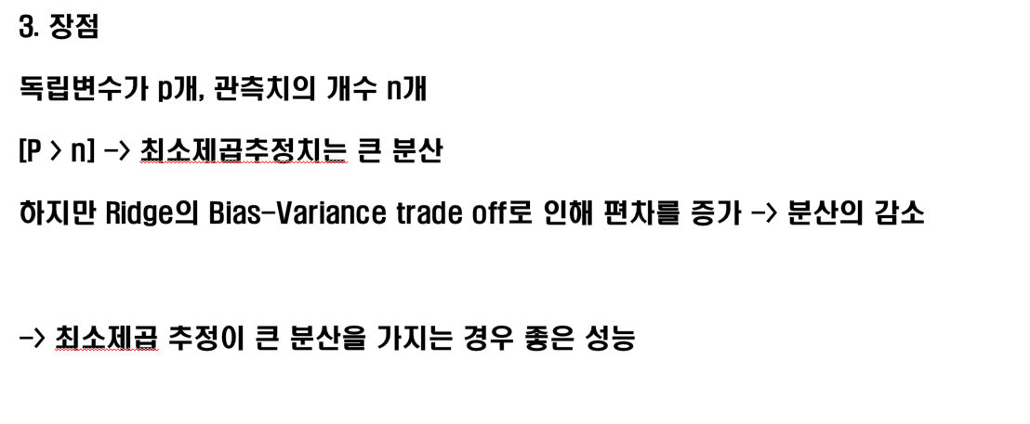
Penalized regression

Slide 33
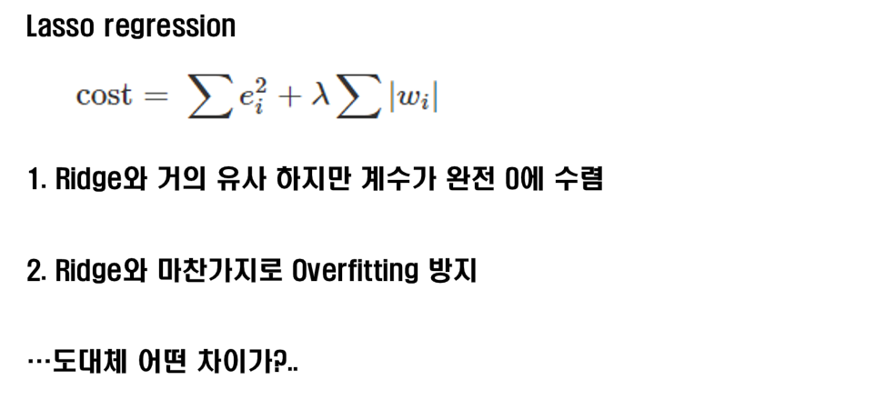

Penalized regression
Lasso 또한 계수들이 로 묶여있어 Scaling을 해준다

Slide 34
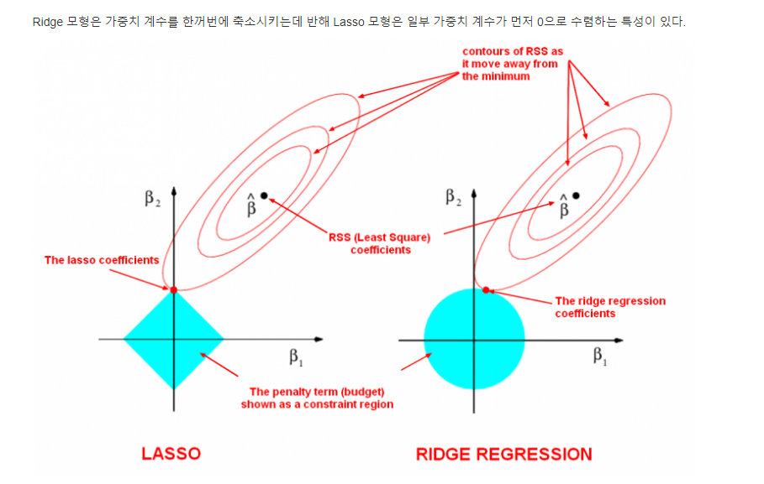
Penalized regression
Lasso가 몇몇 계수들을 Absoulte Zero로 보내는 이유

Slide 35
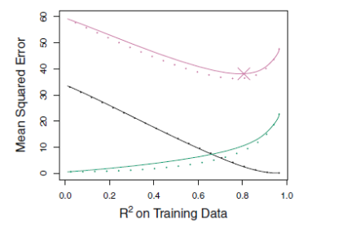
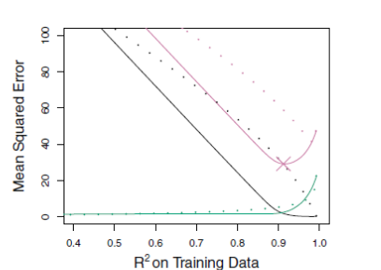
Penalized regression
경우 1) 경우 2)
실선 - Lasso 점선 - Ridge

Slide 36
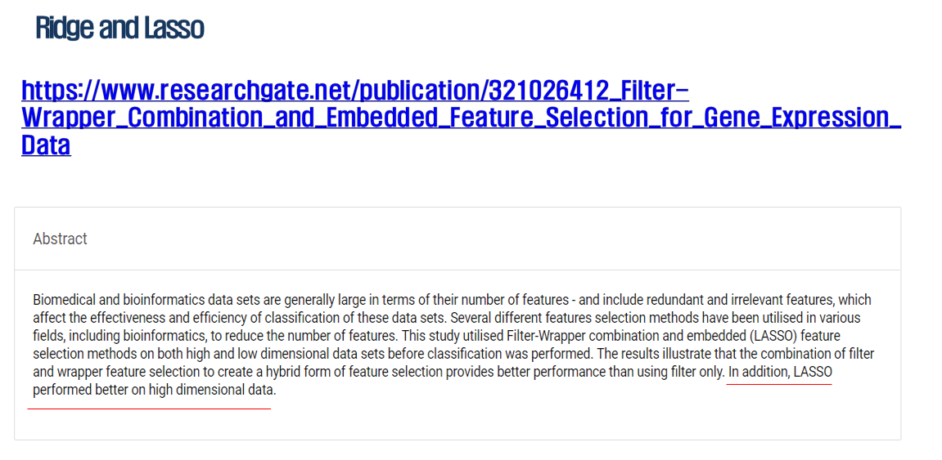
Penalized regression

